Slide 1
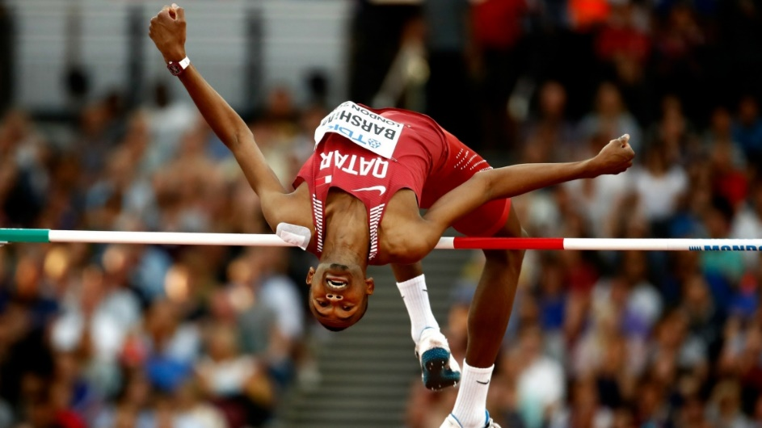
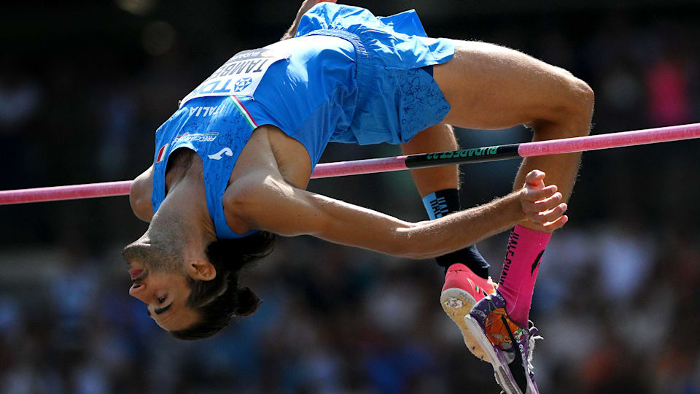
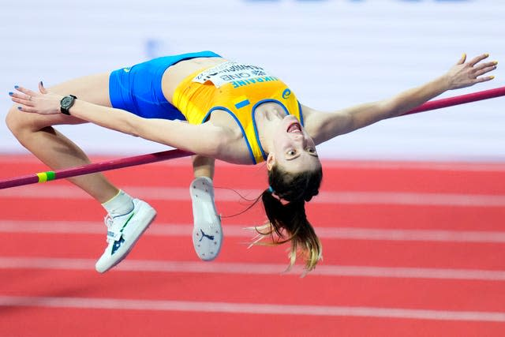
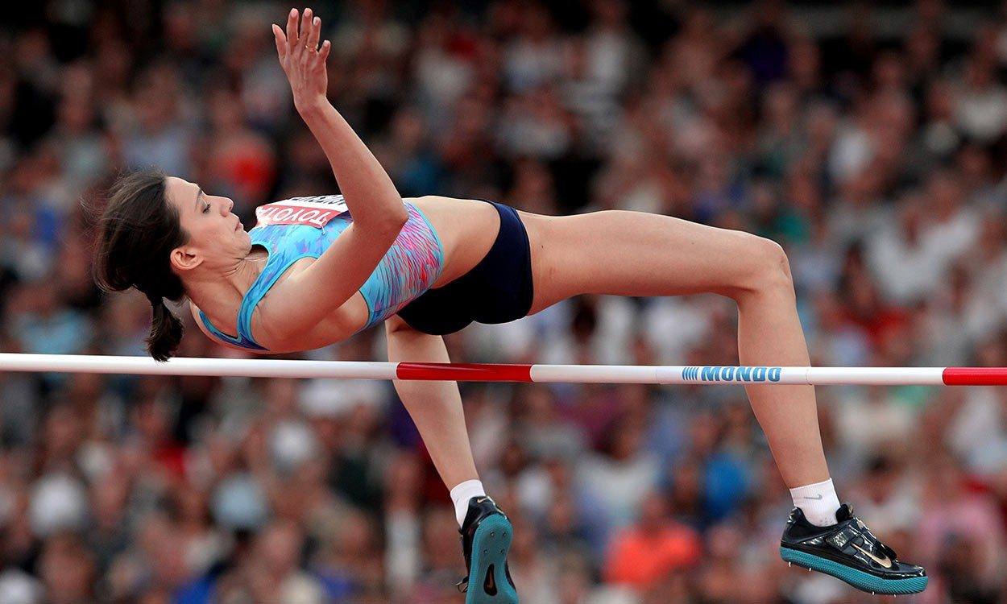
Osztatlan II. évf.
ATLÉTIKA II. Magasugrás 2024
Mutaz Essa Barshim
Gianmarco Tamberi
Jaroslava Mahulcsih Maria Lasitskene

Slide 2
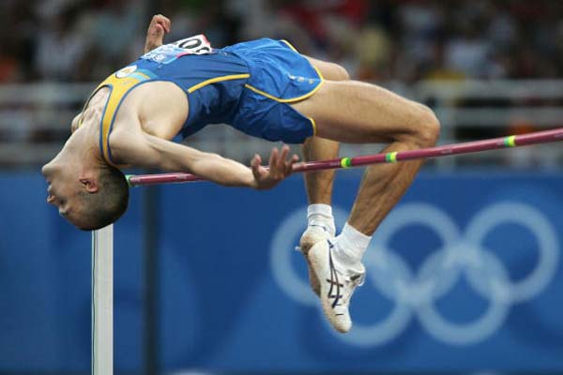
Történet – nemzetközi, hazai
Technika – biomechanika,
Szabály – általános, speciális, versenyrendezés

Slide 3
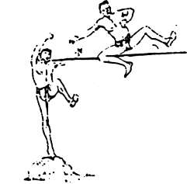
Történet 1
helyből és nekifutással ókorban - vázaképek.
Az ókori olimpiák műsorán azonban nem szerepelt a magasugrás.
A XV. és XVI. században a népünnepélyek, mulatságok kedvelt gyakorlata volt a magasugrás (emelt ugróhelyről,guggolásban)
Kelet-afrikai törzsek avatási szert.
A versenyszerű magasugrás az
1800-as években Írországban és
Skóciában jelent meg

Slide 4
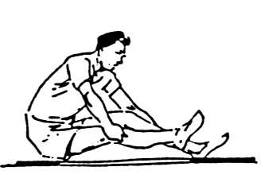
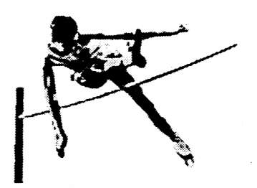
Történet 2
Az első magasugró rekordot 1861-ben a skót Tivendal érte el 185 cm-rel.
Davin, P. már az átlépő technikával ért el 1880-ban 190 cm-t
Ollozó technika –
homokba az ugrólábra, lábtartás váltással
érkeztek.
Az amerikai Sweeney, M.
1895-ben 197 cm-re
javította a nem hivatalos
világcsúcsot

Slide 5
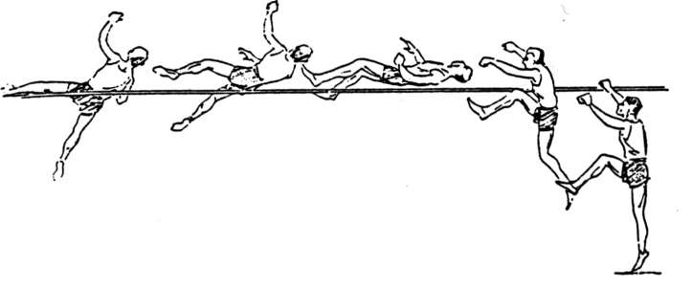
Történet 3
Ezzel egy időben alakult ki az ún. skót-ír technika
az ugrók háttal kerültek a léc fölé, hosszúsági tengelyük párhuzamos volt a léccel
első magasugró
olimpiai bajnok
Clark, E. 181cm
1912-es stockholmi
olimpián Platt, A. 163 cm-rel nyerte a helyből magasugrást.

Slide 6
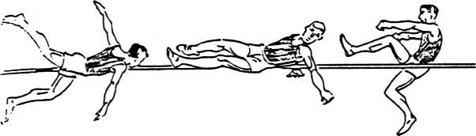
Történet 4
I. világháború után a guruló t.
a guruló t.; Horine, G., Osborn H M. (204) 1924
A 7 cm-es szögeken fekvő négyzet alakú lécet a háromszög alakú, egymással szemben álló lapokra fektetett léc váltotta fel,
Horin

Slide 7
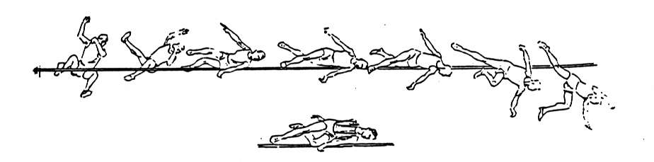
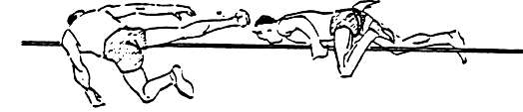
Történet 5.
guruló
Osborn
1930 hasmánt technika kialakulása
1936 - 207 cm
párhuzamos hasmánt D. Albritton,

Slide 8
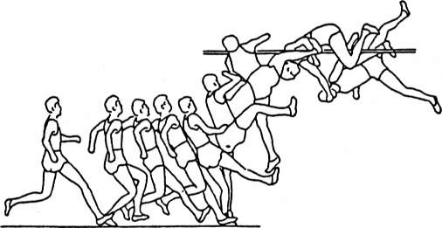
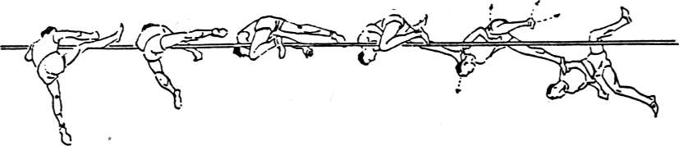
Történet 6
Először amerikai ugrók a bukó guruló ill a bukó hasmánt technika
1953 Dumas Ch. 215 cm
1957-től szovjet ugrók
Sztyepanov, J.
Gyjacskov, V
Brummel V. 1961 228 cm
nekifutása 7-9 lépéses volt,
a nekifutás szöge 25-40°.
Átlós bukó hasmánt

Slide 9
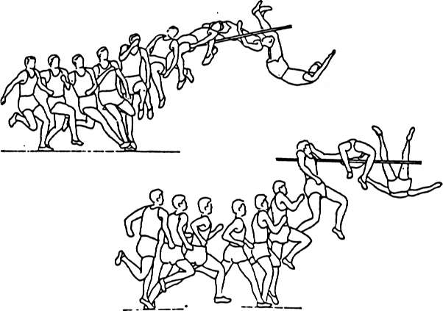
Történet 7
Az amerikai Fosbury, D. 1968-ban, a mexikói olimpián mutatta be a világnak új technikáját és mindjárt olimpiai bajnokságot is nyert.
Stones, D. volt, aki 1973-ban túljutott a 230 cm-es álomhatáron.
1977-ben a szovjet
Jascsenko, V. 233 cm-re
240 cm-t először
Povarnyicin, R. teljesítette
1985-ben

Slide 10
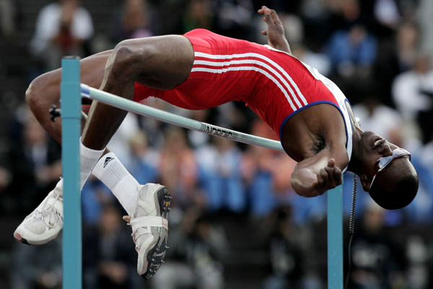
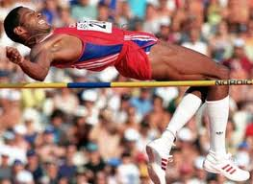
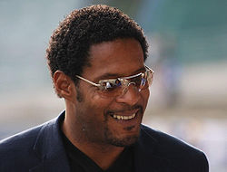
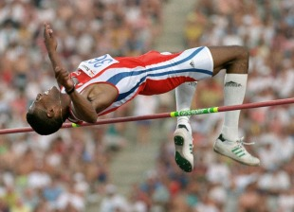
Történet 8
Sotomayor, J. (CUB) 1993-ban 245 cm-rel a világ mindmáig legjobb eredményét érte el.

Slide 11
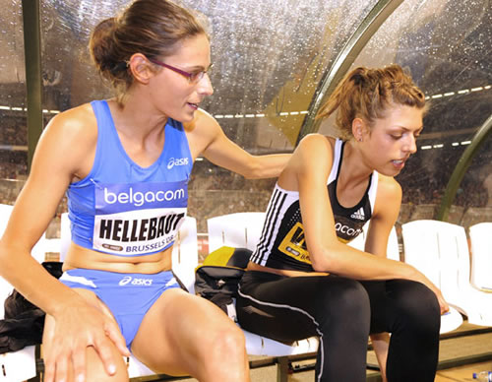
Történet Hölgyek
1922-ben 146 cm volt a nem hivatalos világcsúcs, amelyet ollózó technikával ugrottak.
1928-ban vették föl az olimpia műsorában ( 1. Catherwood, E. (CAN) 159 cm)
Blankers-Koen, F. (HOL) 171 cm-es teljesítménye 1943-ban sokáig elérhetetlennek látszott.
1956-tól Balázs Jolán (ROM) ollózóval 14 x vcs. (190 cm)
Meyfart, U. 1972-ben 192 cm vcs OJ I. hely
Az első 200 cm-es női magasugró
Ackermann,
Flop technika Bikova, T. Andonova, L.
1987-ben a bolgár
Kosztadinova, S. 209 cm
Napjainkban R. Beitia, M. Lasitskene,
J. Mahucsih…

Slide 12
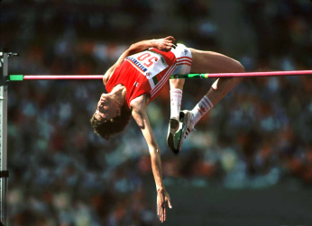
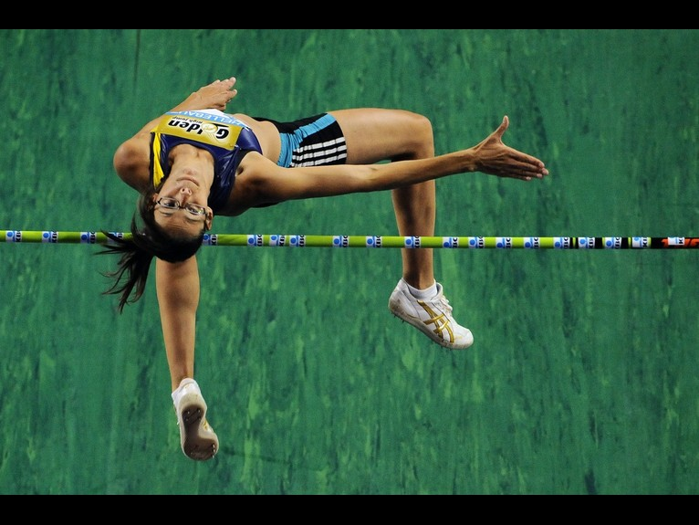
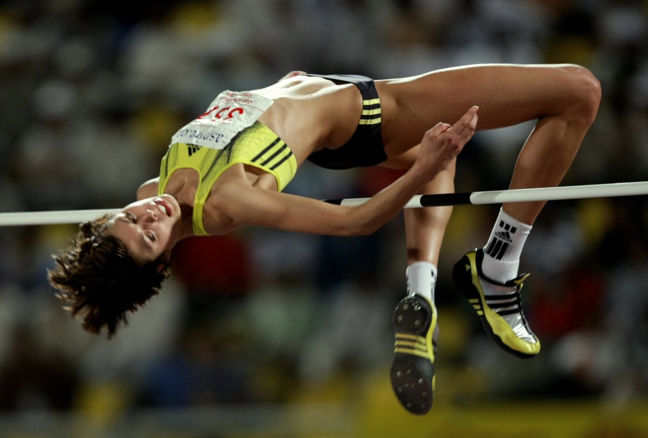
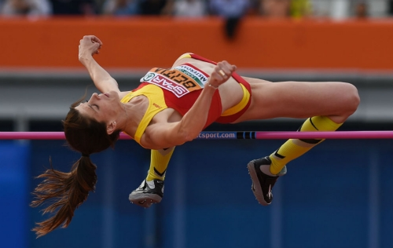

Slide 13
Magyar történet
1875-ben, az első hivatalos atlétikai versenyen zsinór felett
Frey Ferenc állította föl 1897- ben 168 cm
Gönczy Lajos egyedi, kezdetleges technikájával 1900-ban 3., 1904-ben 4. lett az olimpián
Somodi István az 1908-as olimpián holtversenyben 2. lett 188 cm-rel
Wardener Iván, Gáspár Jenő 191 cm magyar technika
1969-ben Major István 214 cm-re javította a csúcsot flop technikával. Fp EB 3 x
Jelenleg 228 cm a csúcs, Boros László 2005.

Slide 14
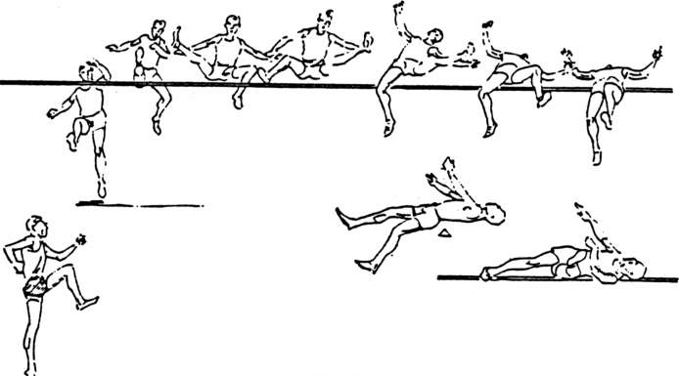
Magyar technika

Slide 15
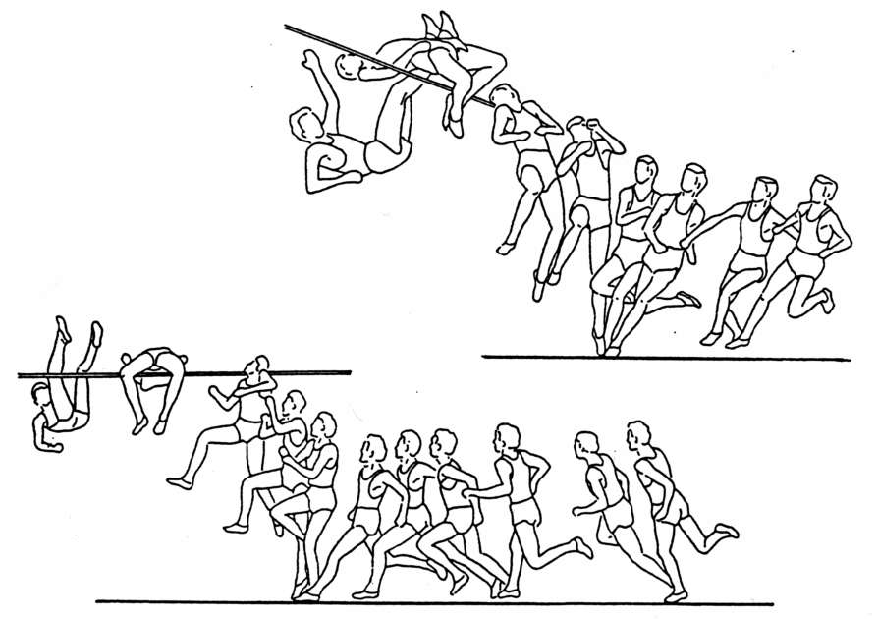
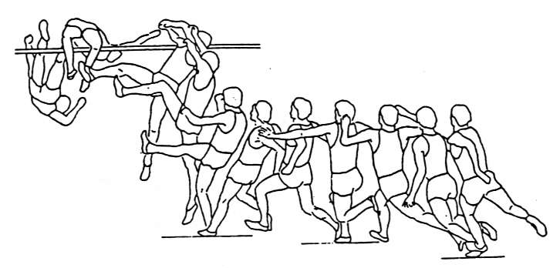
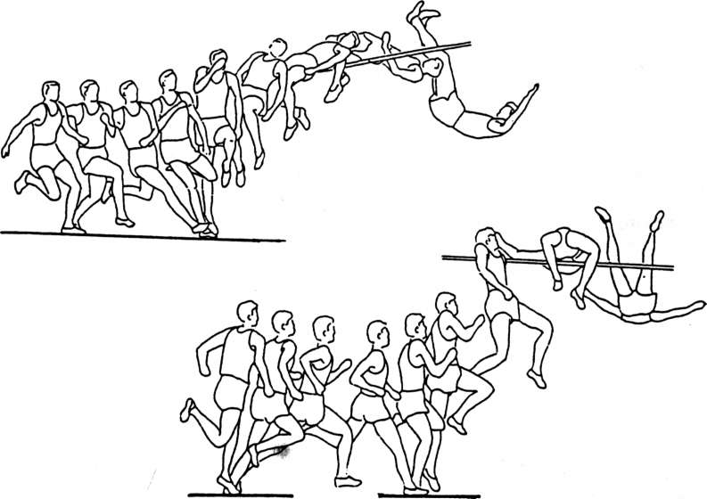
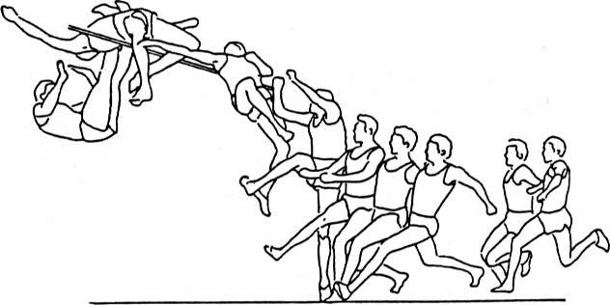
A magasugrás technikája
flop technikák:
Stones-féle flop
Fosbury-féle flop ,
Grigorjev-féle flop ,
Major-féle flop

Slide 16
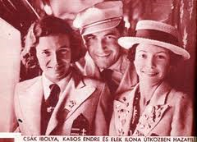
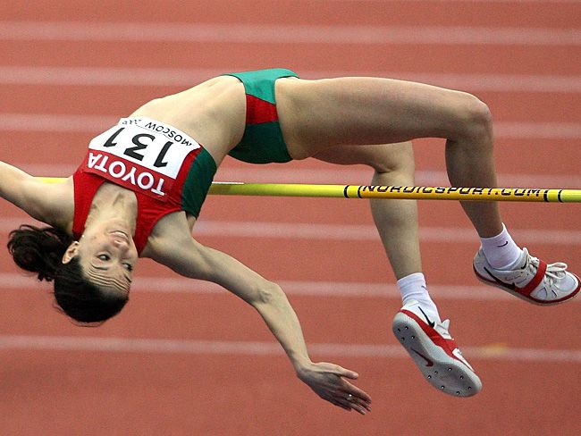
Magyar történet 2
Női magasugrást 1928 óta jegyzik.
Vértessy Katalin 138 cm
Csák Ibolya ollózó technikájával 1936-ban olimpiai bajnokságot nyert (160 cm), 1938. évi Európa-bajnokságon 164 cm-es országos csúccsal győzött
1967-ben hasmánttal ugró Komka Magdolna, 184 cm
1972-ben Mátay Andrea, szabad téren 195 cm-rel, fedett pályán 198 cm, fp EB 1.
Juha Olga 1983-ban 197 cm
1986-ban Sterk Katalin 198 cm
Jelenleg a csúcs
Győrffy Dóra 200 cm (2001)

Slide 17
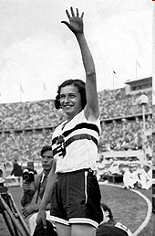
Csák Ibolya
Az 1936-os berlini olimpiai játékokon nagyon szoros küzdelemben győzött. 18 női induló vágott neki a női magasugrásnak, ebből három atléta ugrotta át a 160 cm-es magasságot, a német Kaun, az angol Odam és Csák Ibolya, de a 162 cm egyiküknek sem sikerült, ezért kaptak egy negyedik lehetőséget is. Hármuk közül csak neki sikerült ezt a magasságot átvinnie, ezzel ő lett a magyar női atlétika első olimpiai bajnoka. Csák Ibolya az olimpiai bajnokságért 50 márkát kapott, és mikor hazajött ezt kiegészítették egy évre szóló, ingyenes színház- és mozibérlettel. Berlinből hazatérve nagyon szép fogadtatást kaptak bajnokaink.

Slide 18
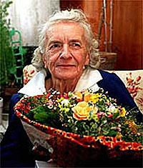
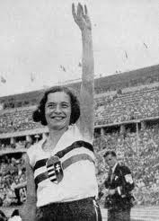
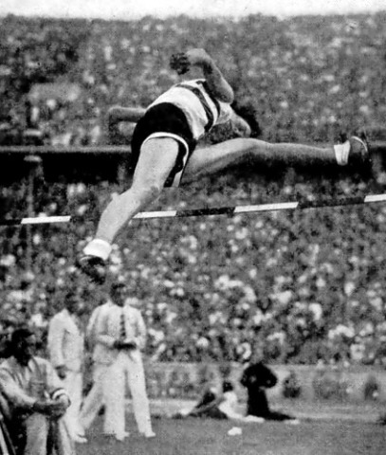
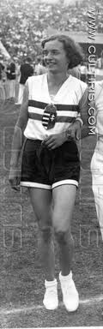
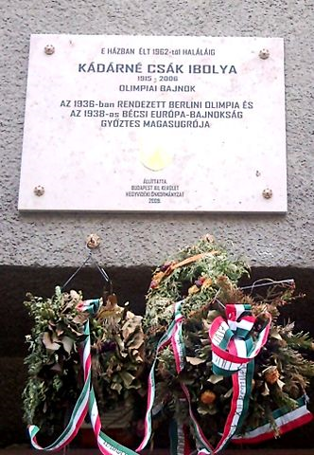
Csák Ibolya

Slide 19
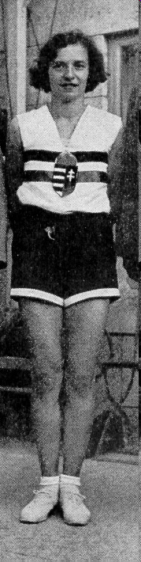
1938-ban, Bécsben Európa-bajnoki címet nyert, miután az eredeti nyertesről, a német Dora Ratzenről kiderült, hogy valójában férfi. A postás hozta neki a csomagot benne az aranyéremmel. Az itt elért Európa-csúcsa (164 cm) csak egy centiméterrel maradt el a világrekordtól, és huszonnégy évig magyar rekord maradt. Pályafutása alatt összesen nyolcszor javította meg a női magasugrás magyar rekordját, ő az első magyar női atléta, aki túlugrotta a 160 centimétert. Az olimpiai bajnoknő 2006. február 9-én hunyt el Budapesten.

Slide 20
Magasugrás férfi örök ranglistája
1 | 2.45 | Javier SOTOMAYOR | 13 OCT 1967 | CUB | 1 |  | Salamanca (ESP) | 27 JUL 1993
2 | 2.43 | Mutaz Essa BARSHIM | 24 JUN 1991 | QAT | 1 |  | Bruxelles (BEL) | 05 SEP 2014
3 | 2.42 | Patrik SJÖBERG | 05 JAN 1965 | SWE | 1 |  | Stockholm (SWE) | 30 JUN 1987
3 | 2.42 | Bohdan BONDARENKO | 30 AUG 1989 | UKR | 1 |  | New York (USA) | 14 JUN 2014
5 | 2.41 | Igor PAKLIN | 15 JUN 1963 | URS | 1 |  | Kobe (JPN) | 04 SEP 1985
5 | 2.41 | Ivan UKHOV | 29 MAR 1986 | RUS | 1 |  | Doha (QAT) | 09 MAY 2014
7 | 2.40 | Rudolf POVARNITSYN | 13 JUN 1962 | URS | 1 |  | Donetsk (URS) | 11 AUG 1985
7 | 2.40 | Sorin MATEI | 08 JUL 1963 | ROU | 1 |  | Bratislava (TCH) | 20 JUN 1990
7 | 2.40 | Charles AUSTIN | 19 DEC 1967 | USA | 1 |  | Zürich (SUI) | 07 AUG 1991
7 | 2.40 | Vyacheslav VORONIN | 05 APR 1974 | RUS | 1 |  | London (GBR) | 05 AUG 2000
7 | 2.40 | Derek DROUIN | 06 MAR 1990 | CAN | 1 |  | Des Moines (USA) | 25 APR 2014
7 | 2.40 | Andriy PROTSENKO | 20 MAY 1988 | UKR | 2 |  | Lausanne (SUI) | 03 JUL 2014

Slide 21
Női örök ranglista
1 | 2.09 | Stefka KOSTADINOVA | 25 MAR 1965 | BUL | 1 |  | Roma (ITA) | 30 AUG 1987
2 | 2.08 | Blanka VLAŠIĆ | 08 NOV 1983 | CRO | 1 |  | Zagreb (CRO) | 31 AUG 2009
3 | 2.07 | Lyudmila ANDONOVA | 06 MAY 1960 | BUL | 1 |  | Berlin (GER) | 20 JUL 1984
3 | 2.07 | Anna CHICHEROVA | 22 JUL 1982 | RUS | 1 |  | Cheboksary (RUS) | 22 JUL 2011
5 | 2.06 | Kajsa BERGQVIST | 12 OCT 1976 | SWE | 1 |  | Eberstadt (GER) | 26 JUL 2003
5 | 2.06 | Hestrie CLOETE | 26 AUG 1978 | RSA | 1 |  | Paris (FRA) | 31 AUG 2003
5 | 2.06 | Yelena SLESARENKO | 28 FEB 1982 | RUS | 1 |  | Athina (GRE) | 28 AUG 2004
5 | 2.06 | Ariane FRIEDRICH | 10 JAN 1984 | GER | 1 |  | Berlin (GER) | 14 JUN 2009
5 | 2.06 | Mariya LASITSKENE | 14 JAN 1993 | ANA | 1 |  | Lausanne (SUI) | 06 JUL 2017

Slide 22
Men (indoor)
1 | 2.43 | Javier SOTOMAYOR | 13 OCT 1967 | CUB | 1 |  | Budapest (HUN) | 04 MAR 1989
2 | 2.42 | Carlo THRÄNHARDT | 05 JUL 1957 | FRG | 1 |  | Berlin (GER) | 26 FEB 1988
2 | 2.42 | Ivan UKHOV | 29 MAR 1986 | RUS | 1 |  | Praha (CZE) | 25 FEB 2014
4 | 2.41 | Patrik SJÖBERG | 05 JAN 1965 | SWE | 1 |  | Pireaus (GRE) | 01 FEB 1987
4 | 2.41 | Mutaz Essa BARSHIM | 24 JUN 1991 | QAT | 1 |  | Athlone (IRL) | 18 FEB 2015
6 | 2.40 | Hollis CONWAY | 08 JAN 1967 | USA | 1 |  | Sevilla (ESP) | 10 MAR 1991
6 | 2.40 | Stefan HOLM | 25 MAY 1976 | SWE | 1 |  | Madrid (ESP) | 06 MAR 2005
6 | 2.40 | Aleksey DMITRIK | 12 APR 1984 | RUS | 2 |  | Arnstadt (GER) | 08 FEB 2014

Slide 23
Women (indoor)
1 | 2.08 | Kajsa BERGQVIST | 12 OCT 1976 | SWE | 1 | Arnstadt (GER) | 04 FEB 2006
2 | 2.07 | Heike HENKEL | 05 MAY 1964 | GER | 1 | Karlsruhe (GER) | 08 FEB 1992
3 | 2.06 | Stefka KOSTADINOVA | 25 MAR 1965 | BUL | 1 | Athina (GRE) | 20 FEB 1988
3 | 2.06 | Blanka VLAŠIĆ | 08 NOV 1983 | CRO | 1 | Arnstadt (GER) | 06 FEB 2010
3 | 2.06 | Anna CHICHEROVA | 22 JUL 1982 | RUS | 1 | Arnstadt (GER) | 04 FEB 2012
6 | 2.05 | Tia HELLEBAUT | 16 FEB 1978 | BEL | 1 | Birmingham (GBR) | 03 MAR 2007
6 | 2.05 | Ariane FRIEDRICH | 10 JAN 1984 | GER | 1 | Karlsruhe (GER) | 15 FEB 2009
8 | 2.04 | Alina ASTAFEI | 07 JUN 1969 | GER | 1 | Berlin (GER) | 03 MAR 1995
8 | 2.04 | Yelena SLESARENKO | 28 FEB 1982 | RUS | 1 | Budapest (HUN) | 07 MAR 2004
8 | 2.04 | Antonietta DI MARTINO | 01 JUN 1978 | ITA | 1 | Banská Bystrica (SVK) | 09 FEB 2011
8 | 2.04 | Mariya LASITSKENE | 14 JAN 1993 | ANA | 1 | Volgograd (RUS) | 27 JAN 2018

Slide 24
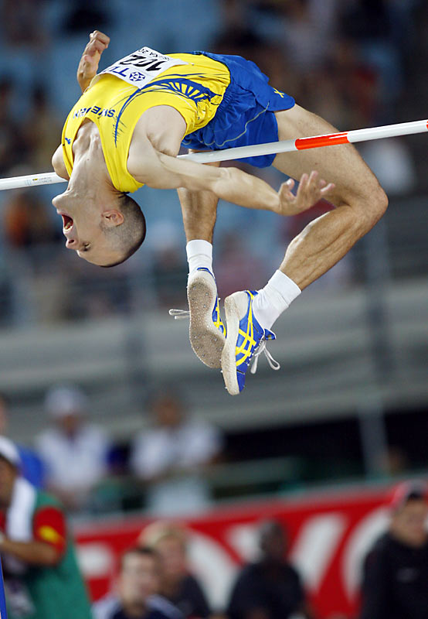
A magasugrás fő szakaszainak és részeinek felosztása
Nekifutás v. lendületszerzés
- a ledületszerzés megkezdése
- a nekifutási sebesség növelése
- az felugrás előkészítése
Felugrás:
az ugróláb munkája:
- a kitámasztás
- az izületek behajlásának sz.
- az izületek kinyúlásának sz.
a lendítést végző végtagok munkája:
- a lendítés gyorsuló sz.
- a lendítés lassuló sz.
Lécvétel
4. Talajra érés

Slide 25
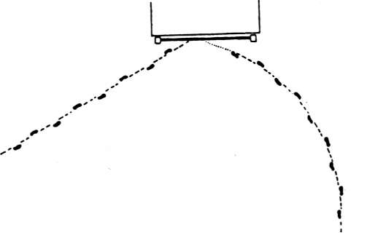
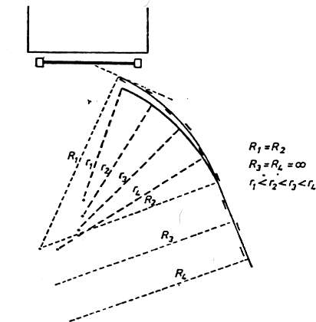
Lendületszerzés - Nekifutás
A nekifutás sebességnövelő szakasza:
a nekifutás pályájának formája, (íves – egyenes sp - sp + )
a nekifutás pályájának a léchez való viszonya,
a futás formája, valamint
a nekifutás tempója és ritmusa szerint.
Az íves nekifutás alapvetően kétféle lehet:
köríves nekifutás, ahol R= állandó.
úgynevezett "simuló köríves" nekifutás,
ahol a sugárhossz fokozatosan
csökken a kitámasztásig

Slide 26
A nekifutás pályája a léchez viszonyítva
Egyenes nekifutási pálya esetén a nekifutás vonala 45° -nál kisebb szöget zár be a léccel
a nekifutás sebessége,
az ugrólábfej helyzete a léchez viszonyítva (a léchez közelebbi vagy távolabbi lábbal ugrik-e),
az ugrás magassága,
a felugrás léctől való távolsága,
a lendítőláb hossztengely körüli forgatóhatásának nagysága,
a lendítés formája.

Slide 27
Nekifutás
Általában 7-12 futólépéssel.
A nekifutás végsebességét meghatározó tényezők:
A technikai tudás szintje
A felugrásban részt vevő izmok ereje
A felugrás dinamikája.
A fékezés mértéke a felugrás alatt
Férfiak: Hasmánt (m/s) 7,0-7,5 Flop (m/s) 8,0- 9,0
Nők: 6,0-6,5 6,5-7,0
Az optimális végsebesség eléréséhez szükséges lépésszámot meghatározzák:
Az ugró futógyorsasági képességei. A nagyobb futógyorsasággal rendelkezők rövidebb nekifutást alkalmazhatnak, a lassúbbaknak célszerűbb a hosszabb nekifutás (nagyobb lépésszám).
A futótechnika stabilitása. Minél labilisabb a futótechnika, annál rövidebbnek kell lennie a nekifutásnak.
A technikai tudásszint. Minél magasabb, annál több lehet a lendületszerzéshez használható lépésszám.
Az összpontosítási készség foka. A szétszórtabb figyelmű ugrónak célszerű kevesebb lépésszámot alkalmazni.

Slide 28
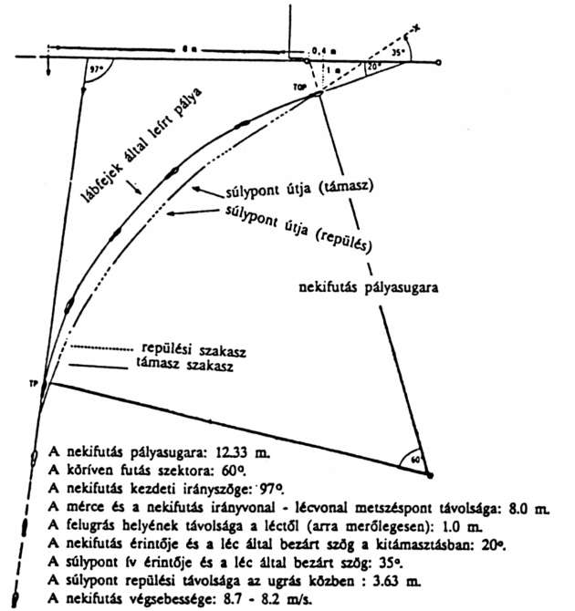
Tidow (1993) szerint egy 197 cm termetű magasugró nekifutásának optimális paraméterei 240 cm magasság átugrásához a következők

Slide 29
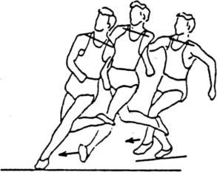
Felugrás előkészítése
A flop technikánál az utolsó lendítőlábas lépés rövidebb lehet, hasonlóképpen kisebb a térdhajlítás is.
célszerű hajlított láblendítést alkalmazni
kitámasztásnál a súlypontnak hátrébb kell elhelyezkednie
utolsó lendítőlábas lépés támaszideje hosszabb
a súlypont az utolsó két lépés közben ne mutasson nagy függőleges irányú mozgást
A kitámasztás formáját, dinamikáját meghatározza:
a nekifutás formája,
a nekifutás végsebessége,
a lendítés formája,
az átalakítandó mozgási energia mennyisége, a fékezés nagysága.

Slide 30
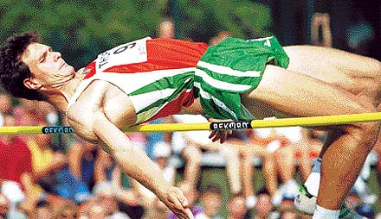
Az ugróláb ízületeinek behajlása
A talp talajra nyomódása után a csípő-, térd- és bokaízületben hajlítás jön létre
amely a testsúly 5-9-szerese is lehet
az ízületek behajlása következtében a csípő-, a térdfeszítő, valamint a bokaízület izmai megnyúlnak,
energia tárolódik (passzív feszülés növekedés)
a legjellemzőbb végső ízületi hajlásszöge, amely 135-140° körül van

Slide 31
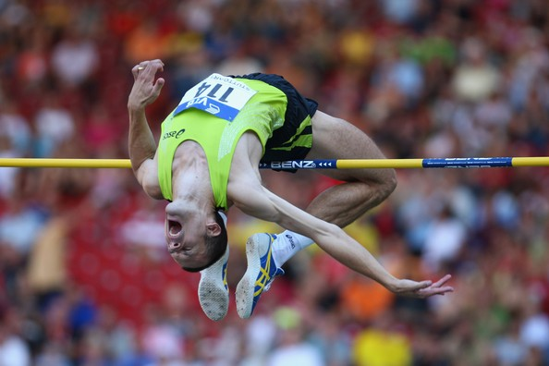
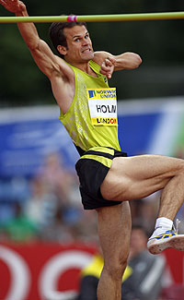
Az ugróláb ízületeinek kinyújtása
Az ízületek kinyúlásának szakaszát elrugaszkodásnak nevezzük
a vízszintes sebesség tovább csökken
Férfiaknál a legrövidebb felugrási idő 0.155 s (Mögenburg), nőknél 0.115 s (Kosztadinova)

Slide 32
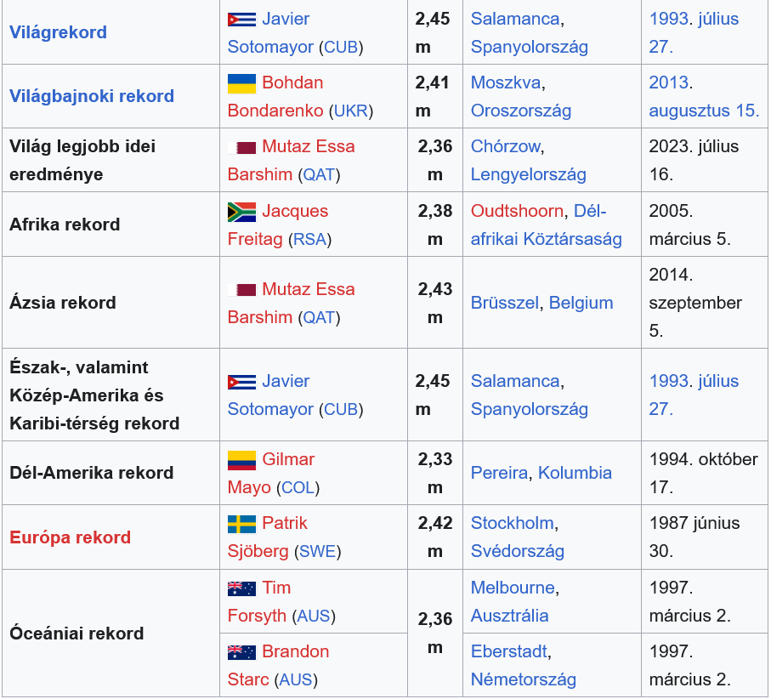

Slide 33
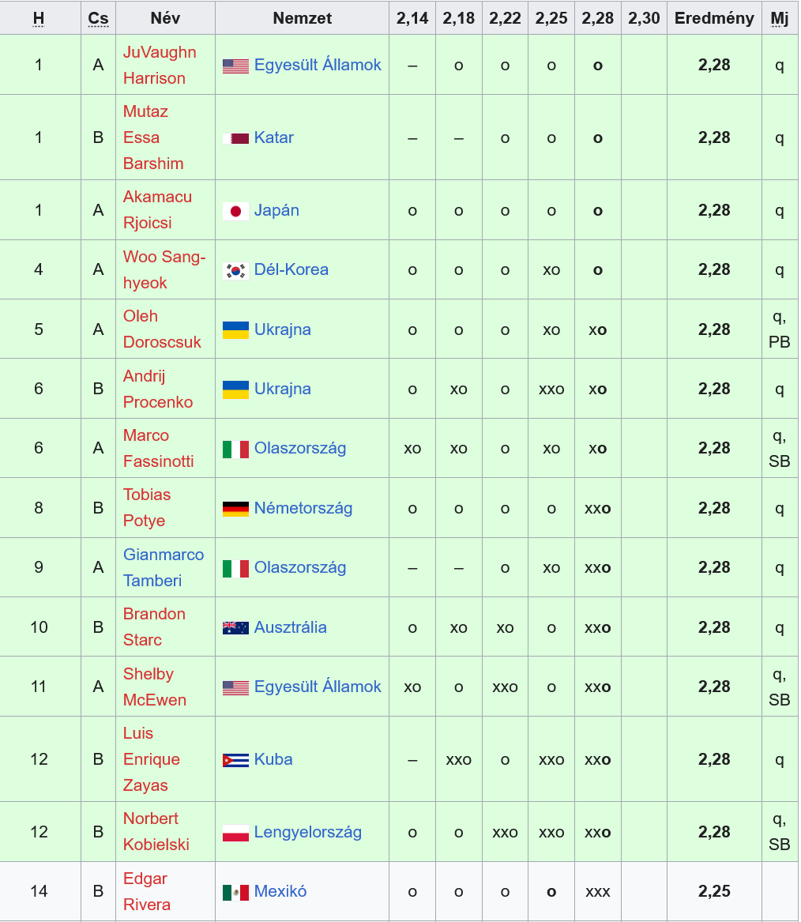
Bp. vb - selejtező – 33 induló

Slide 34
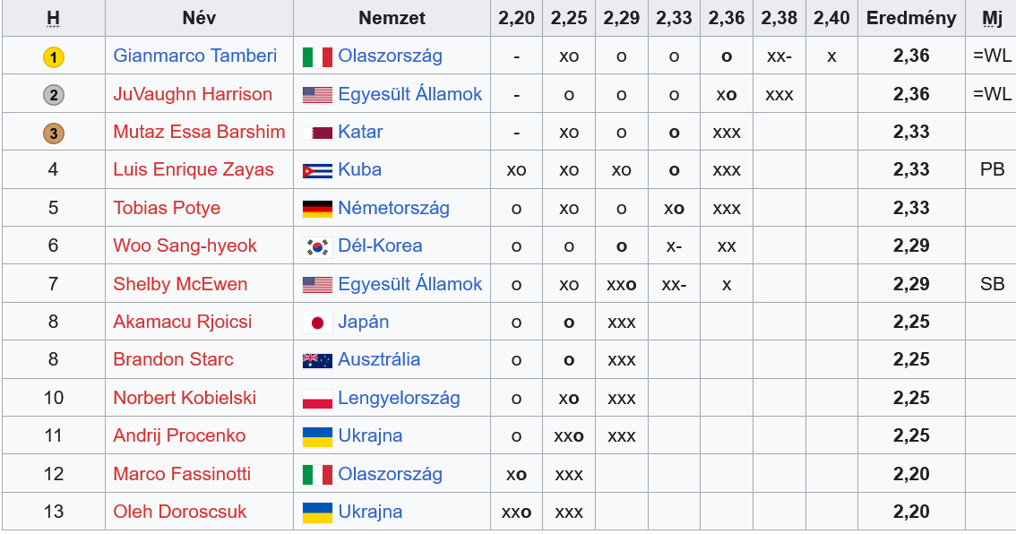
Budapest Vb - döntő

Slide 35
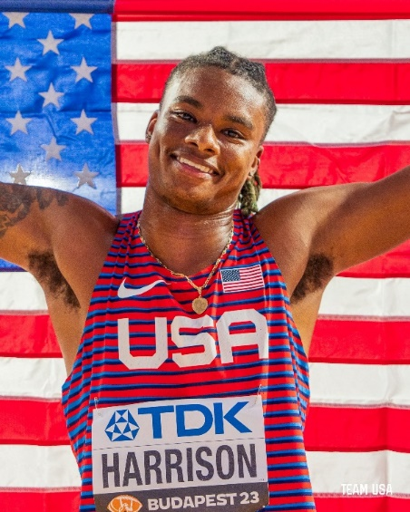





Budapest VB 2023
Men's High Jump
Gianmarco Tamberi ITA 2.36 m
JuVaughn Harrison USA 2.36 m
Mutaz Essa Barshim QAT 2.33 m

Slide 36


Slide 37

Bp. vb női magas selejtező (35)

Slide 38

Bp. vb - női magas döntő

Slide 39





Budapest VB 2023
Women's High Jump
1. Jaroszlava Mahucsih UKR 2.03 m
2. Eleanor Patterson AUS 2.01 m
3. Nicola Olyslagers AUS 1.99 m

Slide 40


Slide 41
Szabály
Egy lábról kell elrugaszkodni a talajról.
A magasugró verseny közben tetszés szerint kihagyhat magasságokat, mindaddig versenyben van, míg egymás után három sikertelen (rontott) kísérlete nincsen.
Sikertelen az ugrás ha:
- az ugrás után a léc nem marad fenn a tartókon …
- a két mérce között , vagy azok külső meghosszabbításának síkján túl a versenyző testének bármely részével megérinti a talajt, beleértve a leérkező helyet, anélkül hogy a lécet átugrotta volna.
Nekifutás hossza 15 m, vízszintes terület, 2 segédjel, kréta nem!! Állvány 10 cm-el hosszabb mint a legnagyobb magasság
Leérkező hely min. 3 x 5 m, a léc 4 m hosszú.
Holtverseny esetén… (?)

Slide 42






Vége!?

